Slide 1
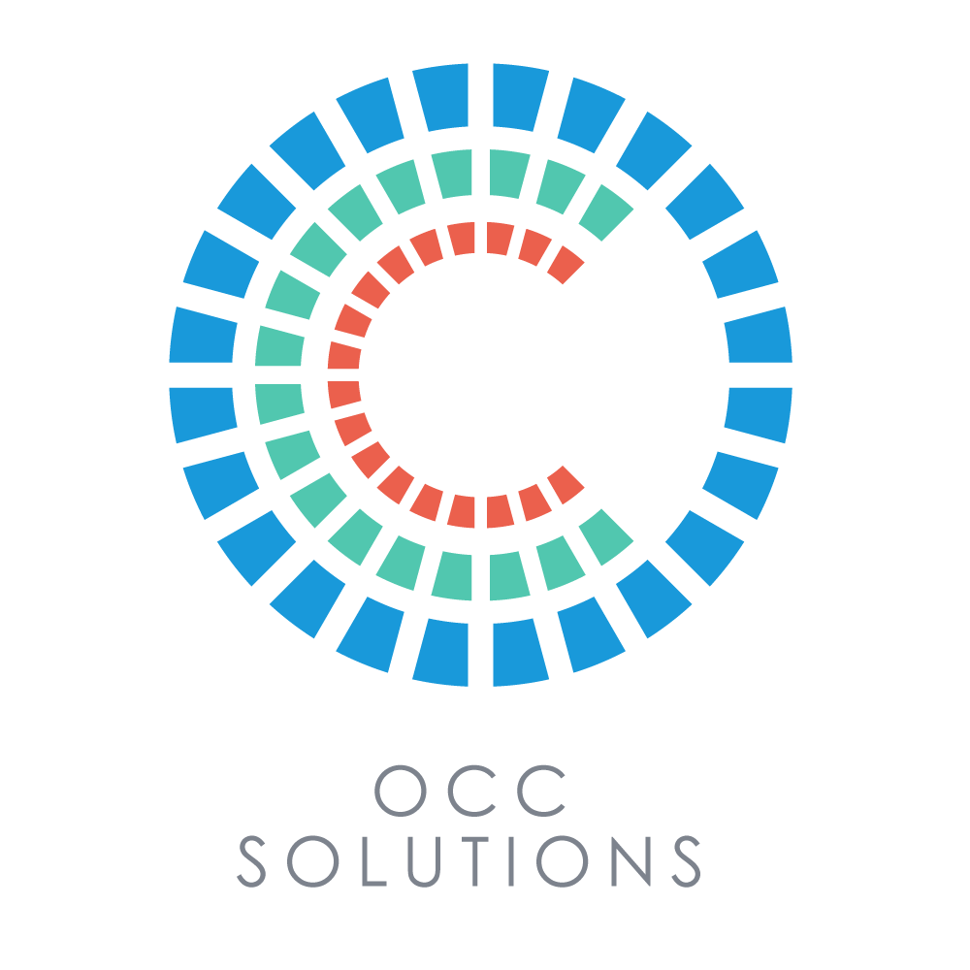
MODELOS Y HERRAMIENTAS DE EVALUACIÓN Y GESTIÓN DEL RECURSO HUMANO Y EL DESARROLLO ORGANIZACIONAL
www.occ-solutions.com

Slide 2
¿Quiénes somos?
Nuestras herramientas
OCC Organizational Culture Compass
OCC Pulse
OCC DML 360°
OCC POR
OCC 180° Coaching y Conversaciones
Características de la Suite de Herramientas OCC SOLUTIONS
Copyright by OCC All Rights Reserved

Slide 3
QUIÉNES SOMOS
Firma de consultoría y desarrollo de plataformas de Talento Humano, que ha reunido la experiencia de un equipo de profesionales multidisciplinario de amplia trayectoria en el mundo corporativo, y cuya misión es Potencializar el talento de las organizaciones para alcanzar resultados extraordinarios.
Como consultores, hemos trabajado por más de tres décadas con múltiples organizaciones privadas y públicas en América Latina, implementando soluciones en procesos de Cultura Organizacional, Engagement, Gestión Humana, Liderazgo, Planeación Estratégica y Gestión del Cambio, principalmente.
Nos apalancamos en modelos innovadores, plataformas digitales ágiles y confiables, y en la pasión por los resultados de nuestro equipo.

Slide 4
+350
Clientes
+300K
Personas
Impactadas
+15
Países
Notes:
Esta trayectoria de 30 años nos ha llevado a tener a más de 350 clientes recurrentes en más de 15 países y hemos impactado a más de 300,000 personas que han participado en nuestros talleres y procesos.

Slide 5
ALGUNOS CLIENTES RECIENTES
Copyright by OCC All Rights Reserved

Slide 6
ALGUNOS CLIENTES RECIENTES
Copyright by OCC All Rights Reserved

Slide 7
Copyright by OCC All Rights Reserved

Slide 8
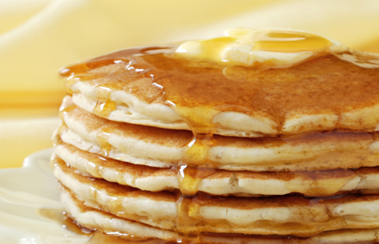
¿QUÉ ENTENDEMOS POR CULTURA?
“La cultura se come a la estrategia a la hora del desayuno” Peter Drucker
Cultura es la manera de pensar, actuar y sentir, que define la personalidad y el carácter distintivo de una organización.
Muchas compañías fracasan en la ejecución de la estrategia por no tener una cultura coherente y alineada con la misma.
Se gestiona a través de los comportamientos, los procesos, las herramientas y los sistemas de consecuencias positivos y negativos
Copyright by OCC All Rights Reserved
Notes:
Nuestra definición de cultura es esta “la manera de pensar, actuar y sentir, que define la personalidad y el carácter distintivo de una organización”, y como se refleja en la famosa frase de Drucker de ya hace varias décadas “la cultura se come a la estrategia a la hora del desayuno”, es un elemento crítico para lograr ejecutar la estrategia.
Un tema importante de cómo abordamos el tema de cultura, es que ésta se debe gestionar a través de los comportamientos, no de los valores como piensan algunos. Para nosotros el marco de los valores es demasiado amplio y general, y la gestión de cultura debe ser muy clara en lo que se espera de su gente en el día a día a través de comportamientos observables….y realmente esta es justamente la tendencia que se ve en grandes compañías que gestionan muy bien su cultura como Netflix que tiene más de 40 comportamientos o Amazon.
Y otros elementos clave en la gestión de cultura son los procesos, herramientas y sistemas de consecuencia que deben ser 100% coherentes con la cultura que se busca. Un ejemplo común que encontramos es por ejemplo que se quiere promover una cultura de colaboración y trabajo en equipo, pero la compensación variable y mecanismos de reconocimiento son por desempeño individual. ESO ES LO QUE LLAMAMOS TENSIONES CULTURALES

Slide 9
LA CULTURA ES IMPORTANTE, PERO…..
90%
32%
25%
De los líderes piensan que el diseño de una estrategia para el compromiso y la transformación de la cultura tiene un impacto importante en el éxito del negocio.
Tan solo el 32%
cree que su cultura está alineada con la estrategia.
Tan solo el 25%
cuentan con un proceso formal de gestión de cultura.
Fuente: Korn Ferry Executive Survey. Los Angeles: Korn Ferry.
Copyright by OCC All Rights Reserved
Notes:
La gran paradoja es que aunque el 90% de los líderes, según este estudio de Korn Ferry, consideran que la cultura es muy importante para el éxito del negocio, solo el 32% considera que su cultura actual está alineada con su estrategia, y aún más crítico, solo el 25% tienen un proceso formal de gestión de cultura, por lo que es muy positivo que la Corporación haya decidido dar este paso

Slide 10
ESTRATEGIA + CULTURA + CAPACIDADES = Resultados Sostenibles
Estrategia
Competitiva
Capacidades
Adecuadas
Cultura Alineada
Esta alineación impulsa el compromiso, el rendimiento, la competitividad y los resultados de una organización de manera sostenible y consciente.
Copyright by OCC All Rights Reserved
Notes:
Consideramos que para lograr resultados sostenibles, se debe lograr la alineación de una adecuada estrategia competitiva, una cultura alineada para el logro de esa estrategia, y finalmente y no menos importante se deben tener las capacidades adecuadas en términos de talento, tecnología, presupuesto, etc. que habiliten a la organización para alcanzar sus objetivos.
Como vemos en esta gráfica, el valor de la cultura organizacional está en función de su alineación con la estrategia. En otras palabras, la cultura no es un fin en sí misma es un medio; un medio para lograr la estrategia, para atraer y comprometer talento, para seducir clientes e incluso en el caso de culturas admirables para construir sociedad.
Este es justamente el concepto del libro Organizaciones Coherentes de Ricardo que tienen allí.

Slide 11
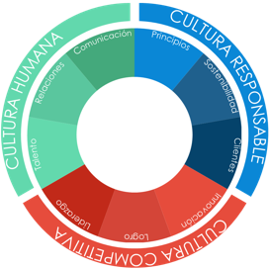
NUESTRO MODELO
El modelo circular contempla 3 tipos de cultura, que a su vez agrupan 9 dimensiones expresadas en 72 atributos que se miden por la frecuencia de las conductas observables:
Cultura Humana - Una organización que entiende que necesita gente competente y comprometida para lograr sus resultados. Una empresa que atrae, desarrolla y mantiene el mejor talento, promueve excelentes relaciones y una comunicación efectiva y trasparente.
Cultura Responsable - Una organización admirada por la sociedad y sus clientes, un "buen ciudadano”, orientada hacia sus grupos de interés con una gestión ética e impecable.
Cultura Competitiva - Una organización de resultados, eficiente y vibrante. Mantiene en equilibrio la innovación y la efectividad de sus procesos actuales a través de la gestión de líderes de clase mundial.
Copyright by OCC All Rights Reserved
Notes:
Nuestro modelo tiene tres tipos de cultura, responsable, competitiva y humana, cada una con 3 dimensiones. Es circular porque consideramos que todas las dimensiones son importantes

Slide 12
ENTENDIMIENTO DE LAS DIMENSIONES DE NUESTRO MODELO
Coherencia
Ética
Cumplimiento
Accountability/Rendición de cuentas
Vivencia de valores
Verdad y sinceridad
Decisiones conscientes
Lealtad hacia la organización
Principios
Responsabilidad social
Perspectiva a largo plazo
Sentido de comunidad
Voluntariado
Bienestar integral
Medio ambiente
Proveedores responsables
Gobierno corporativo
CULTURA
RESPONSABLE
Sostenibilidad
Foco en el cliente
Necesidades del cliente
Actitud de servicio
Visión del cliente
Conocimiento del mercado
Procesos con foco en el cliente
Trato al cliente
Procesos de peticiones, quejas y reclamos
Clientes
Copyright by OCC All Rights Reserved

Slide 13
ENTENDIMIENTO DE LAS DIMENSIONES DE NUESTRO MODELO
Creatividad, capacidad para cuestionar
Flexibilidad y adaptabilidad
Propensión o aversión al riesgo
Agilidad y velocidad
Aprendizaje del error
Transformación digital
Cambio y experimentación
Innovación
Claridad de los objetivos
Calidad de los resultados
Eficiencia de los procesos
Mejora continua
Resultados financieros
Ejecución y seguimiento
Manejo del tiempo
Reconocimiento
CULTURA
COMPETITIVA
Logro
Comunicación de la estrategia
Concentración del poder
Confianza
Manejo de crisis
Gestión de la cultura
Ambiente laboral
Empoderamiento y delegación
Acompañamiento
Liderazgo
Copyright by OCC All Rights Reserved

Slide 14
ENTENDIMIENTO DE LAS DIMENSIONES DE NUESTRO MODELO
Desarrollo profesional
Desarrollo integral
Compromiso
Motivación
Gente competente
Diversidad
Calidad de vida
Compensación
Talento
Trabajo en equipo
Colaboración
Equidad
Manejo del conflicto
Coordinación entre áreas
Confianza
Respeto
Generosidad
Aprendizaje
CULTURA HUMANISTA
Relaciones
Flujo de información
Capacidad de escucha
Expresión
Indagación
Diálogo
Transparencia
Lenguaje
Medios de comunicación
Comunicación
Copyright by OCC All Rights Reserved

Slide 15
NUESTRO PROCESO
6. Identificación Tensiones Culturales
1. Contexto y Sensibilización
Medición en línea
72 preguntas
Grupos
Focales
5 . Revisión Valores y Comport.
2. Definición
Cultura
Requerida
Proceso
Ágil
Reportes automáticos por segmentos
4. Resultados y Plan de Acción
3. Medición
Cultura Actual
Identificación de comportamientos clave
Planes de Acción con foco
Copyright by OCC All Rights Reserved
Notes:
Primero, explicarles nuestro proceso que es realmente simple con 6 pasos y metodología de cierre de brechas
Una fase de recolección de información y sensibilización al equipo que
Luego la definición de la cultura requerida en una sesión de 8 horas, que es uno de los dos puntos donde el proceso exige la participación directa del equipo ejecutivo. Allí, con una metodología muy sencilla apalancada en una herramienta digital, el equipo define cuál es la cultura requerida de acuerdo a la estrategia, la cual deberá definir atributos a desarrollar y también atributos a mantener y que hoy ya diferencian a la organización
La tercera fase es la medición de cultura actual, a través de una encuesta digital que contestarían cerca de 10,000 colaboradores complementadas con grupos focales para tener también un input cualitativo que ayude a tener el mejor diagnóstico posible
Luego, tenemos el segundo punto donde se requiere la participación del equipo directivo, es la sesión de entrega de resultados y definición colectiva del plan de acción, el cual construimos con mucho foco, definiendo las acciones clave de mayor impacto para el cierre de brechas
La quinta, que realmente va ocurriendo de manera simultánea es el desarrollo de facilitadores o consultores internos, que son los agentes de cambio que realizan el despliegue en toda la compañía. En organizaciones tan grandes y dispersas geográficamente como esta, esta ha sido nuestra “salsa secreta” para implementar procesos exitosos, ya más adelante hablaremos más al respecto
Y por último todo el proceso de ejecución y seguimiento
Vale la pena aclarar que esta es la propuesta mínima que consideramos; a diferencia de otros consultores, normalmente no pre-vendemos una etapa de ejecución sin realmente conocer qué es lo que va a salir en el diagnóstico; no sabemos si las brechas serán muy grandes o pequeñas; localizadas en un país, negocio, nivel organizacional, y por tanto no podemos anticipar cómo será la etapa de ejecución. Esto le gusta a algunos clientes, a otros no, pero claramente queremos preciar que estamos listos para apoyarlos en cualquier actividad de despliegue y ejecución del plan de acción.

Slide 16
DESCRIPCIÓN DETALLADA DEL PROCESO
Sensibilización: sesiones de 1 hora conducidas por consultor senior en formato Webinar, con el objetivo de sensibilizar a los grupos amplios de colaboradores de la importancia de la cultura.
Definición Cultura Actual:
Cualitativo: Entrevistas individuales con directivos de la institución realizados por consultor senior. Grupos focales con diferentes segmentos de la población de empleados. Sesión de 2 horas de entrega de resultados de entrevistas y grupos focales.
Cuantitativo: Definición de segmentos de la población, alistamiento de información en la herramienta, aplicación de la Encuesta Digital OCC a todos los colaboradores, generación de informes.
Taller de Cultura Requerida: taller de 4 horas conducido por consultor senior con la participación de directivos de la institución.
Taller Resultados y Plan de Acción: sesión de 8 horas conducida por consultor senior donde se entregan los resultados y se construye colectivamente el Plan de Acción.
Sesión Comportamientos: sesión de 8 horas para definir los valores y comportamientos observables que se requieren para movilizar la cultura.
Sesiones de Seguimiento (Opcionales): aunque es una actividad opcional, es altamente recomendada para hacer seguimiento a la ejecución del plan de acción y la adopción de los comportamientos.
Nota: debido a que las actividades son remotas, se recomienda dividirlas en sesiones de máximo 4 horas.
Copyright by OCC All Rights Reserved

Slide 17
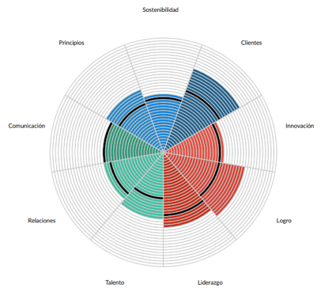
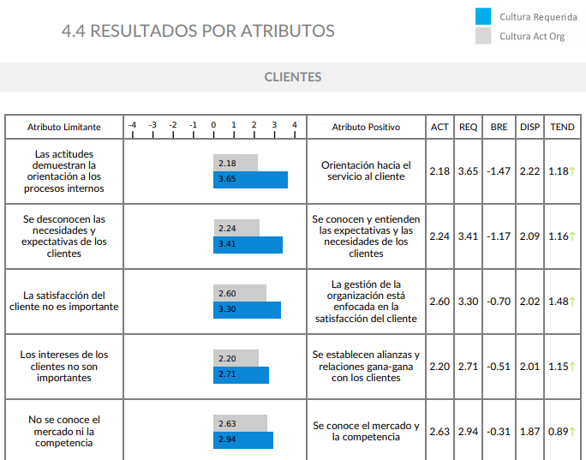
EJEMPLO INFORME DE RESULTADOS ENCUESTA OCC
Copyright by OCC All Rights Reserved
Notes:
Este es un ejemplo de cómo se presentan los resultados de la medición de Cultura Actual. Son gráficas sencillas, que permiten entender claramente las culturas predominantes, las brechas frente a la cultura requerida, la tendencia cuando ya hay mediciones anteriores, la dispersión entre segmentos, etc., todo orientado a facilitar la construcción de planes de acción con foco

Slide 18
¿CUÁLES SON LOS BENEFICIOS DE TRABAJAR CON NUESTRO MODELO Y SU HERRAMIENTA DE MEDICIÓN?
1
Ayuda a definir la cultura requerida para impulsar la estrategia, establece cuál es la cultura actual y como ésta apoya o dificulta la ejecución de la estrategia y establece las brechas entre ambas.
2
Encuesta anónima para garantizar la veracidad de la información.
3
Modelo de respuestas de -4 a +4 para identificar antivalores y conductas deseadas que se presentan en la Organización.
4
Define las palancas y potenciales aceleradores que tendrán un impacto en la alineación cultural.
El diagnóstico determina qué tipo de Cultura predomina en la Organización y cuáles son las brechas frente al tipo de Cultura Requerida para cumplir la estrategia.
5
5
Medición en línea
Entre 15 y 20 minutos
Reportes por subculturas
Reportes de alto valor
Relación calidad– bajo costo
72 Preguntas

Slide 20
¿QUÉ ENTENDEMOS POR ENGAGEMENT?
En OCC entendemos engagement como alto nivel de compromiso emocional y sentido de pertenencia que junto con entusiasmo, pasión por el trabajo y por la organización, se manifiestan en un permanente deseo de dar siempre lo mejor.
El compromiso emocional (pasión, entusiasmo, orgullo, conexión con propósito).
El compromiso racional (intención de permanecer y hacer carrera, sentido de pertenencia, recomendación).
Que se refleja en el esfuerzo discrecional diario y sostenido, que habilita un ambiente de alto desempeño y productividad.
Copyright by OCC All Rights Reserved
Copyright by OCC All Rights Reserved

Slide 21
SI
¿QUÉ ENTENDEMOS POR ENGAGEMENT?
Dar lo mejor de sí y tener pasión por el trabajo.
Compromiso emocional con los objetivos y valores de su organización.
Brindar una experiencia óptima al colaborador que lo comprometa a profundidad con la organización.
Motivación por contribuir con el éxito de la organización con mayor sensación de bienestar propio.
Confianza, integridad, compromiso bidireccional y comunicación entre la organización y sus miembros.
Alto nivel de entusiasmo y dedicación.
La felicidad vista como entretención no dice nada de qué tan involucrados están los empleados o qué tan duro están trabajando en pro de la misión de la organización.
El concepto de bienestar es una medida a corto plazo que puede cambiar rápidamente.
La satisfacción puede ser suficiente para retener a los empleados pero no garantiza la productividad, el nivel de motivación o compromiso emocional.
Copyright by OCC All Rights Reserved
Copyright by OCC All Rights Reserved

Slide 22
NUESTRO MODELO
Las 6 dimensiones contemplan18 atributos y 54 preguntas, que se miden por la frecuencia de las conductas observables:
Los Líderes
Confianza en Alta Gerencia
Mi Líder
Nuestros Líderes
Mi Inspiración
Sentido de Propósito
Trascendencia del Rol
Motivación
Mi Desarrollo y Aprendizaje
Oportunidades de crecimiento en mi Rol
Oportunidades en la Organización
Cultura de Aprendizaje
Mi Trabajo
Reputación de la Organización
Reputación del Área
Entorno de Trabajo
Mi Equipo
Dinámica de Equipo
Comunicación / Coordinación,
Agilidad y Toma de Decisiones
Ambiente Laboral
Calidad de las Relaciones
Trato de la gente
Equidad y Transparencia
Copyright by OCC All Rights Reserved

Slide 23
NUESTRO MODELO
Nuestro modelo contempla seis dimensiones, que indican el nivel de compromiso y sentido de pertenencia de las personas con la organización:
Los Líderes: Los líderes en esta organización me inspiran.
Mi Inspiración: Si me ofrecieran un trabajo similar en otra empresa, me quedaría donde estoy.
Mi Trabajo: Me siento comprometido y orgulloso de trabajar en esta empresa.
Mi Desarrollo y Aprendizaje: Me veo creciendo en esta organización en el futuro.
ENGAGEMENT
Engagement
ENGAGEMENT
Mi Equipo: Hago parte de un equipo comprometido con la organización.
Ambiente Laboral Positivo: Le recomendaría a un amigo o familiar que trabaje en esta organización .
Copyright by OCC All Rights Reserved

Slide 24
¿CÓMO FUNCIONA NUESTRO MODELO?
Nuestro modelo OCC Pulse brinda la posibilidad de realizar dos tipos de mediciones:
Engagement
Periodicidad sugerida anual.
Panorama general de la Organización.
Cortes demográficos ilimitados que permiten análisis detallados.
Identifica las causas que afectan el compromiso.
Cuenta con 60 preguntas.
Pulse
Periodicidad entre semanal y mensual.
Evaluación continua como técnica de seguimiento sobre ciertas acciones.
Comparaciones entre diferentes equipos.
Hasta 18 preguntas disponibles para hacer los diferentes pulsos y tres preguntas abiertas.
Flexibilidad para definir equipos.
Copyright by OCC All Rights Reserved

Slide 25
VALOR AGREGADO DEL MODELO OCC PULSE
1
Ayuda a impactar en los resultados del negocio.
2
Permite medir de manera permanente y gestionar de manera continua el Engagement, ya que las percepciones de los colaboradores varían según el entorno y el momento.
3
Permite identificar factores de rotación voluntaria y ayuda a su reducción.
4
Permite medir el Engagement con procesos tipo Pulse, que le ayuda a tener una visión clara y en tiempo real de la organización y los equipos.
5
Ayuda a gestionar factores claves para el Engagement como el Propósito Superior, la experiencia del empleado y la calidad de los líderes.
6
Aporta de manera exitosa en procesos de cambio.
Medición en línea
Entre 15 y 20 minutos
Reportes por población
Reportes de alto valor
Relación calidad– bajo costo
60 /18 preguntas
Copyright by OCC All Rights Reserved

Slide 26
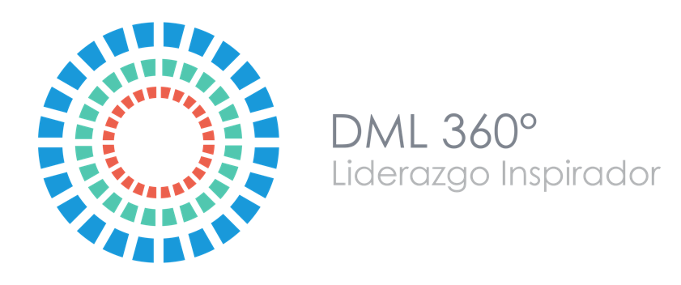

Slide 27
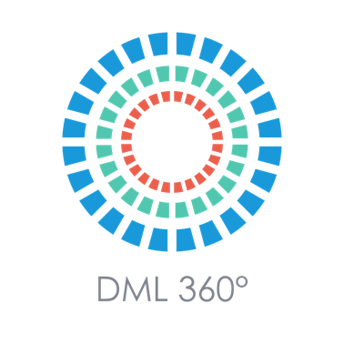
NUESTRO MODELO DML 360º
Con DML360°, los líderes consiguen recoger las percepciones de quienes influyen en su trabajo, para complementarlas con su auto percepción y así tener un panorama completo sobre su desempeño alrededor de sus competencias relacionadas con Dirección, Movilización y Logro.
Copyright by OCC All Rights Reserved

Slide 28
DIMENSIONES DEL MODELO
DIRECCIÓN
Un líder es una persona auténtica e íntegra que a través de su actuación coherente acuerda con su equipo una visión inspiradora, una misión trascendente y unos objetivos retadores acordes con la estrategia organizacional.
MOVILIZACIÓN
Los líderes tienen la responsabilidad de inspirar a otros, de crear sentido de pertenencia, orgullo y ganas de comprometerse y dar lo mejor por un propósito superior.
LOGRO
El logro se consigue gracias al desarrollo de equipos de alto desempeño, en donde las personas comparten objetivos, valores y reglas de juego.
Copyright by OCC All Rights Reserved
Notes:
No tiene diseño alguno. La letra es muy pequeña.

Slide 29
VALORACIÓN DE LIDERAZGO DML 360º
VALOR AGREGADO
1
Resultados detallados para que el líder identifique las percepciones de sus evaluadores y compare sus resultados frente al promedio de pares.
Información cruzada con fortalezas y oportunidades de mejora, análisis de dispersión, brechas y tendencias.
Consolidado de preguntas abiertas lo cual da información clave para un proceso de esta naturaleza.
Entendimiento integral de los resultados por parte de los líderes involucrados y construcción de planes individuales de desarrollo a la medida.
Base para establecer procesos de retroalimentación estructurados y efectivos y construir mapas de sucesión.
2
3
4
5
Medición en línea
Reportes individuales y de equipo
Reportes de alto valor
Relación calidad– bajo costo
55 Preguntas
15 minutos

Slide 31
VALORACIÓN DE TRABAJO EN EQUIPO - POR
La herramienta de Trabajo en Equipo POR mide y da seguimiento a las dimensiones claves de un equipo para relacionarse y lograr resultados en conjunto.
El reporte provee información simple y poderosa para que el equipo pueda identificar fortalezas, desafíos y mejorar su desempeño.
Copyright by OCC All Rights Reserved

Slide 32
DIMENSIONES DEL MODELO
OCC POR es una herramienta de valoración que le permite a cada integrante de un equipo hacer una autoevaluación y compararla con la forma en que sus compañeros perciben el trabajo conjunto. La herramienta da la opción de valorarse a sí mismo y al grupo de trabajo.
PERSONAS
Se refiere a la importancia de la coherencia entre el sentir, el pensar, el decir y el hacer. Permite medir el nivel de competencia, compromiso y auto liderazgo de los integrantes del equipo.
ORGANIZACIÓN
La perspectiva Organización comprende valores y reglas compartidas en la organización, confianza y comunicación al interior de los equipos, liderazgo y coordinación e innovación.
RESULTADOS
Se promueve el pensamiento estratégico, el nivel de accountability del equipo, bajo una cultura de ejecución y seguimiento continuo que valora y reconoce las victorias tempranas.
Copyright by OCC All Rights Reserved

Slide 33
VALORACIÓN DE TRABAJO EN EQUIPO – POR
VALOR AGREGADO
Dar al equipo y a cada uno de sus miembros información confiable y pertinente para entender cómo trabajar juntos de manera eficaz y lograr sinergias.
Resaltar las fortalezas para reforzarlas y las debilidades para convertirlas en oportunidades de crecimiento.
Motivar a los integrantes de un equipo a generar y fortalecer relaciones de confianza.
Incentivar la alineación entre los integrantes de un equipo.
Diseñar reglas de oro que impulsan la convivencia y desarrollo del equipo.
1
2
3
4
5
Entre 15
Y 20 min.
Medición en línea
Reportes individuales y de equipo
Reportes de alto valor
Relación calidad– bajo costo
36 Preguntas
15 minutos

Slide 34
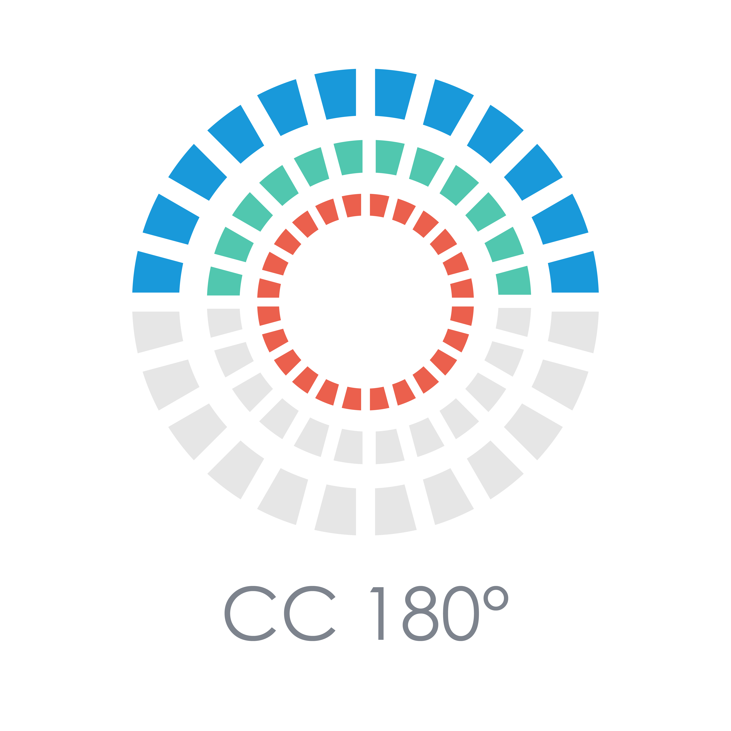
COACHING Y CONVERSACIONES

Slide 35
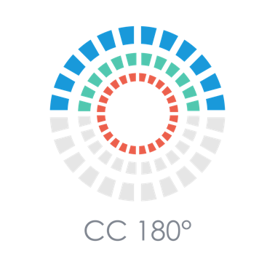
NUESTRO MODELO OCC 180°
OCC 180° Coaching y Conversaciones recoge las percepciones que los colaboradores tienen sobre el comportamiento de un líder como Coach y sus habilidades para dar retroalimentación las cuales se contrarrestran con su autopercepción.
Copyright by OCC All Rights Reserved

Slide 36
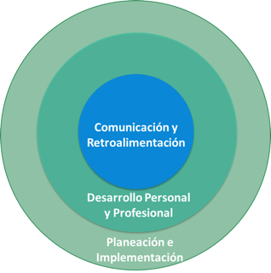
DIMENSIONES DEL MODELO OCC 180°
Comunicación y retroalimentación
Busca identificar habilidades de conversación, el nivel de atención y presencia que tiene el líder con sus colaboradores, sus competencias y habilidades de retroalimentación.
Desarrollo personal y profesional
Mide el nivel de compromiso del líder con el desarrollo profesional y personal de sus colaboradores.
Planeación e implementación
Evalúa capacidades estratégicas de planeación, implementación y seguimiento del cumplimiento de resultados del equipo.
Copyright by OCC All Rights Reserved

Slide 37
VALORACIÓN DE COACHING Y CONVERSACIÓN
OCC 180°
VALOR AGREGADO
1
Implementar un plan de desarrollo de alto impacto con cada líder que permita maximizar su potencial y el de su equipo.
Medir al líder en sus habilidades de conversación, retroalimentación y desarrollo de su equipo, tanto personal como profesionalmente.
Acordar planes de desarrollo concretos entre el líder y su equipo, en doble vía.
Construir relaciones de confianza entre el líder y sus colaboradores que facilitan la alineación y el logro de los objetivos organizacionales.
2
3
4
Medición en línea
Reportes individuales y de equipo
Reportes de alto valor
Relación calidad– bajo costo
45 Preguntas
15 minutos

Slide 38
CARACTERÍSTICAS DE LA SUITE DE HERRAMIENTAS OCC SOLUTIONS

Slide 39
Beneficios Suite Herramientas OCC Solutions
Responsive
Tendencias
Anonimato
Auto gestionable
Seguimiento en tiempo real
Inversión por colaborador encuestado
Seguridad y privacidad
Responde desde celular, pc o tableta
Altos estándares de seguridad para proteger la data de tu empresa
Paga únicamente por las personas que vayas a medir
Visualiza el progreso de la medición en tiempo real
Todas las respuestas son anónimas
Analiza el avance de los puntajes a lo largo del tiempo
No necesitas conocimiento técnico para lanzar las mediciones
Reportes instantáneos
Descarga los reportes al momento de terminar la medición
Copyright by OCC All Rights Reserved

Slide 40
Estamos listos para iniciar este camino con ustedes!
talentohumano@comfandi.com.co ó a través de su gestor calidad de vida

